Slide 1


О формировании
«электронного муниципалитета» в г. Красноярске
Администрация города Красноярска
Управление информатизации и связи
2012 год

Slide 2
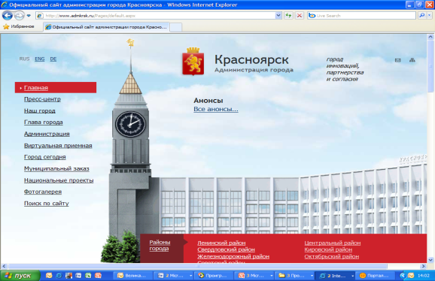

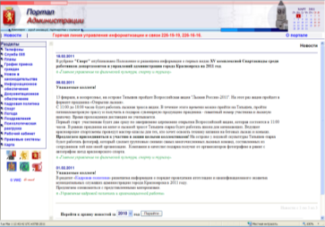

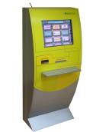



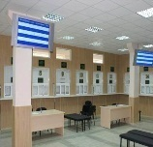

Ключевые элементы электронного муниципалитета
Электронный документооборот
Прикладные ведомственные системы
Единые справочники, реестры, классификаторы
Сайт Web-киоск Web-портал
ЭП
Инфоматы, «Гаджеты»
Терминалы самообслуживания,
  Инфраструктура доступа
  Корпоративная
  Вычислительная сеть
  Инфраструктура доступа
МФЦ, Центры
«одного окна»
  Базовые информационные
  ресурсы
Call-центр
  Базовые информационные
  ресурсы
  Реинжениринг
Оптимизация межведомственного взаимодействия
  Реинжениринг
  Нормативно –правовое обеспечение
  Изменения в законодательстве
  Нормативно-правовое обеспечение
  процесса формирования ЭМ
Административные регламенты

Slide 3
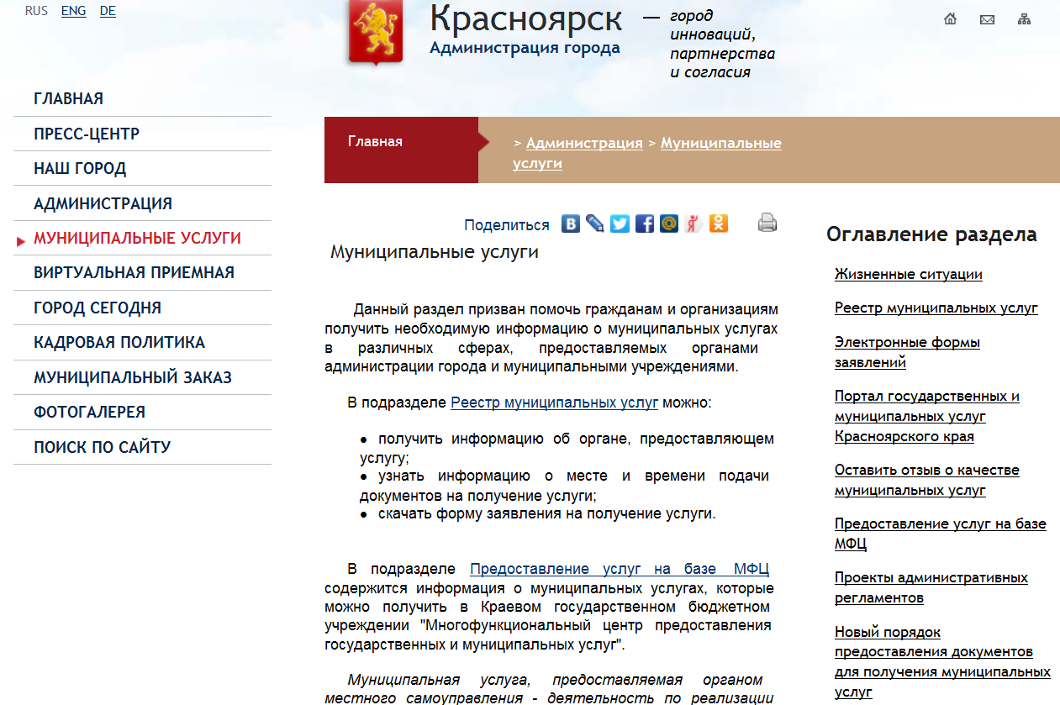
Официальный сайт администрации города: раздел «МУНИЦИПАЛЬНЫЕ УСЛУГИ»

Slide 4
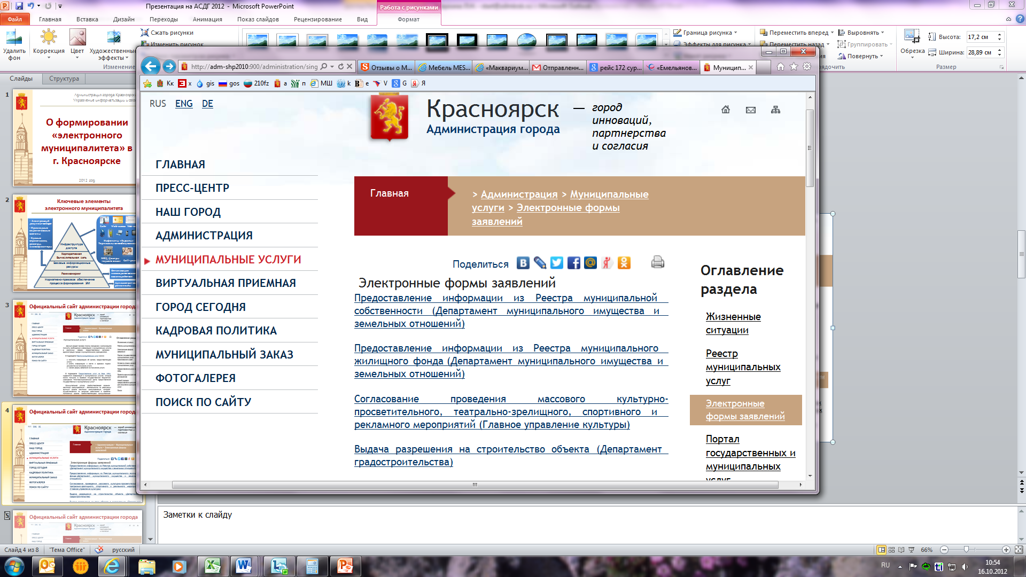
Официальный сайт администрации города: ЭЛЕКТРОННЫЕ ФОРМЫ ЗАЯВЛЕНИЙ

Slide 5
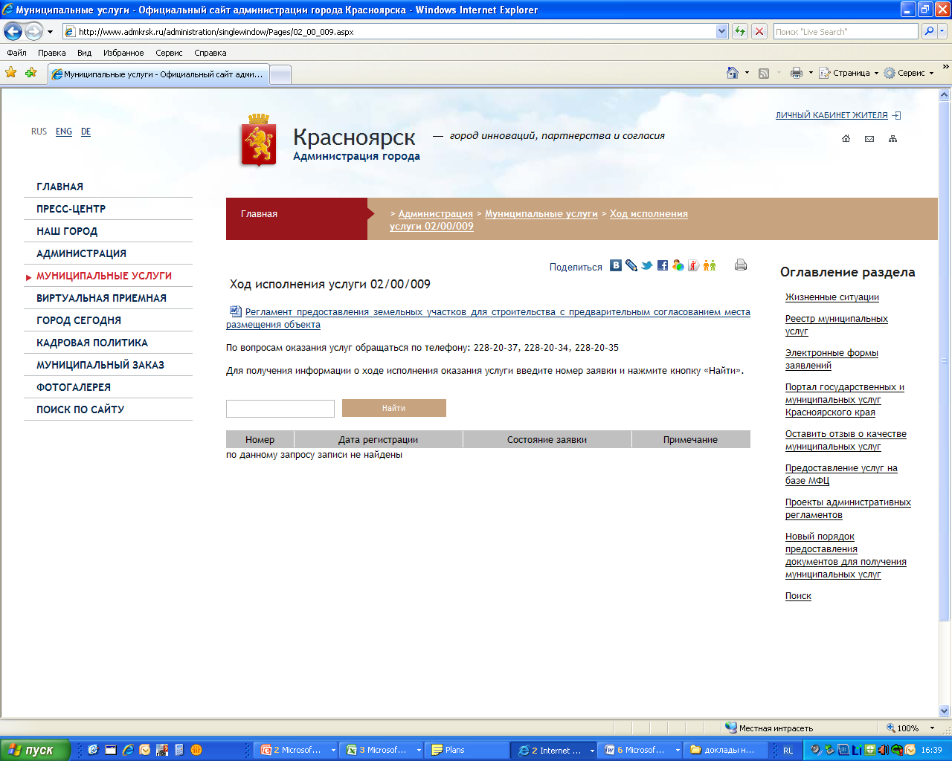
Официальный сайт администрации города: ЭЛЕКТРОННЫЕ ФОРМЫ ЗАЯВЛЕНИЙ

Slide 6
Статистика обращений за получением муниципальных услуг в электронном виде
Наименование муниципальной услуги | 2011 | Январь -сентябрь 2012
Представление информации об объектах недвижимого имущества, находящихся в мун.собственности и предназначенных для сдачи в аренду | - | 37
Предоставление информации из Реестра муниципальной собственности | 32 | 36
Предоставление информации о расчетах по арендной плате | 67 | 31
Заключение (продление) договоров аренды земельных участков, находящихся в собственности муниципального образования города Красноярска, и земельных участков, государственная собственность на которые не разграничена, расположенных на территории г. Красноярска | - | 23
Согласование проведения массового культурно-просветительного, театрально-зрелищного, спортивного и рекламного мероприятия | 8 | 20
Предоставление информации из Реестра мун. жилищного фонда | 8 | 11
Предоставление собственникам зданий, строений, сооружений земельных участков в собственность за плату | - | 8
Выдача разрешения на строительство объекта | - | 3
Выдача выписки из домовой книги | - | 3
Представление информации о порядке предоставления жилищно-коммунальных услуг населению | - | 3
Предоставление садовых, огородных или дачных земельных участков в собственность бесплатно членам садоводческих, огороднических или дачных некоммерческих объединений | - | 1
 | 122 | 176

Slide 7
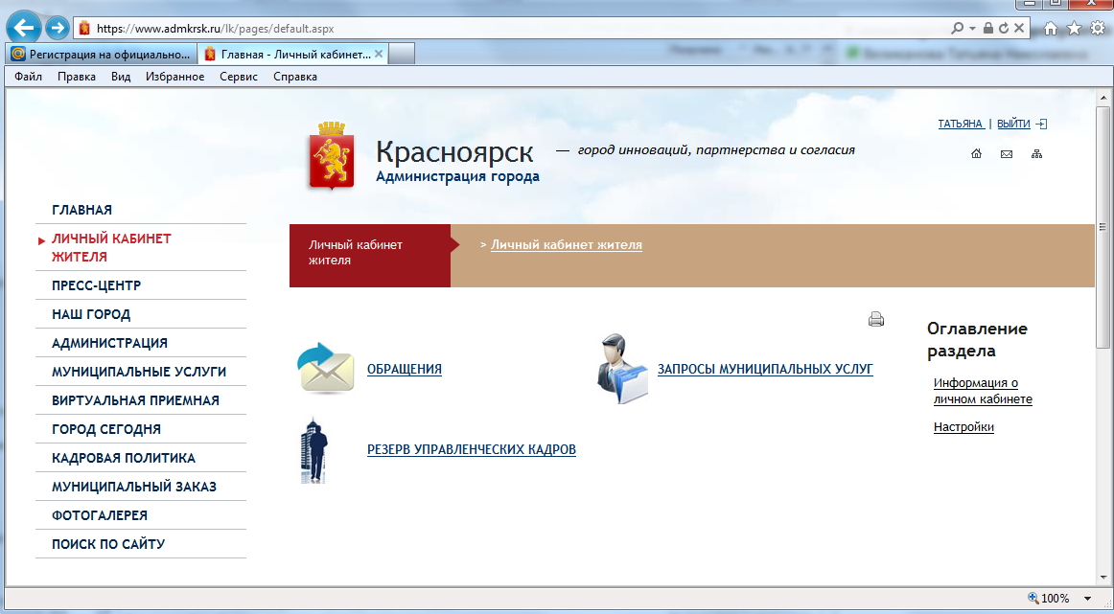
Официальный сайт администрации города: ЛИЧНЫЙ КАБИНЕТ

Slide 8
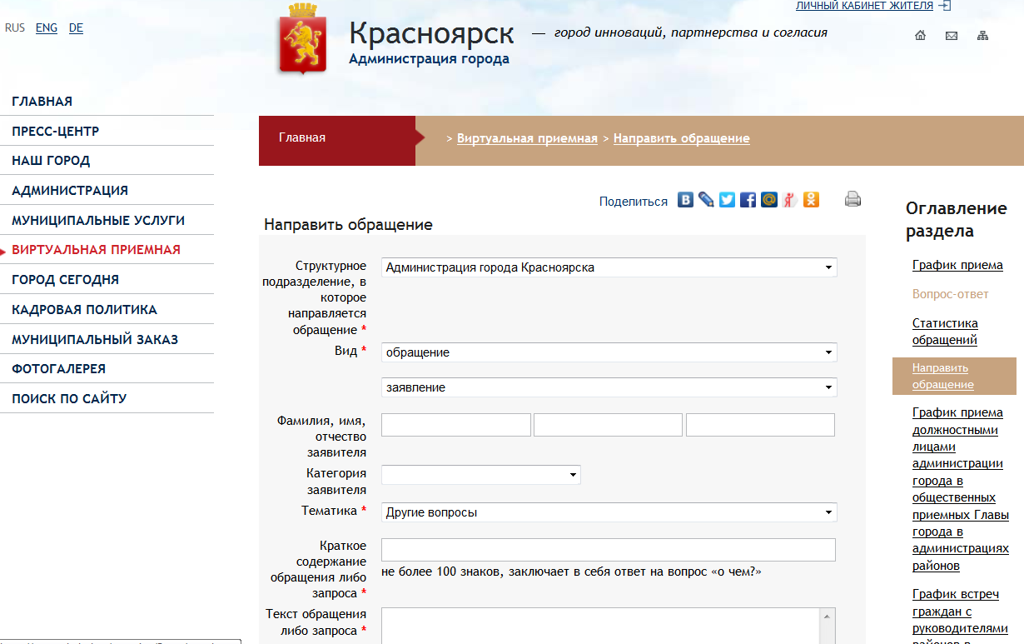
Официальный сайт администрации города: ВИРТУАЛЬНАЯ ПРИЕМНАЯ
Доля обращений в Виртуальную приемную

Slide 9
Принципы ГЦП «Информатизация города Красноярска» на 2012-2014 годы
Системный подход.
Направленность на решение приоритетных задач социально-экономического развития города.
Исключение дублирования бюджетных расходов при создании муниципальных информационных ресурсов.
Унификация элементов информационно-технологической инфраструктуры, использование типовых решений.
Приоритетное использование городского кадрового и интеллектуального потенциала.

Slide 10
Спасибо за внимание!
Карасев Андрей Викторович
руководитель управления информатизации и связи администрации г.Красноярска

